Slide 1
XÂY DỰNG MẠNG XÃ HỘI HỌC TẬP (BUILDING A LEARNING SOCIAL NETWORK)
Huỳnh Nhựt Hào
B1910062

Slide 2
BỐ CỤC
BÀI BÁO CÁO
Phần 1: Giới thiệu tổng quan đề tài
Phần 2: Nội dung chính:
- Chương 1: Giới thiệu tổng quan đề tài.
- Chương 2: Trình bày thiết kế giải pháp.
- Chương 3: Kết quả thực hiện.
- Chương 4: Đánh giá và kiểm thử.
Phần 3: Kết luận, tổng kết kết quả đạt được và đề xuất hướng phát triển trong tương lai

Slide 3

Phần 1: Giới thiệu tổng quan đề tài
Mạng xã hội học tập là một phần mềm không chỉ cung cấp cho người dùng một môi trường mạng xã hội lành mạnh, mà nó còn cung cấp cho người dùng một môi trường học tập bằng những kiến thức được soạn sẵn, rèn luyện thêm thông qua các trò chơi hấp dẫn.
Đối tượng sử dụng chính của hệ thống có thể là học sinh, sinh viên, những người cần một môi trường tốt để thư giãn, học tập thêm.
Nội dung của phần mềm được quản lý bởi website quản lý.

Slide 4
CÁC CHỨC NĂNG CỦA HỆ THỐNG
Chức năng mạng xã hội
Chức năng học tập
Hoạt động như một mạng xã hội thường hay thấy ngày nay, nhưng với sự quản lý nghiêm ngặt, xoay quanh chủ đề học tập.
Các chức năng bao gồm đăng bài, bình luận, nhắn tin, kết bạn…
Cung cấp cho người dùng các kiến thức được cô động qua các trang tài liệu, có hình ảnh minh họa giúp việc học thú vị hơn.
Cung cấp cho người dùng công cụ rèn luyện thông qua các trò chơi thú vị.

Slide 5
PHẦN 2: NỘI DUNG
- Chương 1: Giới thiệu tổng quan đề tài và các chức năng của hệ thống.
- Chương 2: Trình bày thiết kế giải pháp.
- Chương 3: Cài đặt giải pháp và trình bày kết quả.
- Chương 4: Đánh giá và kiểm thử.

Slide 6
CHƯƠNG 1: TỔNG QUAN ĐỀ TÀI
Mạng xã hội học tập là một ứng dụng cung cấp môi trường mạng xã hội lành mạnh và học tập.
Người dùng, chủ yếu là học sinh và sinh viên, có thể tham gia vào môi trường này để học thông qua kiến thức được cung cấp sẵn và tham gia vào các trò chơi học tập. Thảo luận, chia sẽ thông qua đăng bài.
Nội dung học tập được quản trị nội dung soạn ra, trong khi quản trị hệ thống đảm nhận vai trò quản lý ứng dụng và xử lý các vấn đề báo cáo và thông báo hệ thống.

Slide 7
CHƯƠNG 2: CƠ SỞ LÝ THUYẾT
VÀ THIẾT KẾ GIẢI PHÁP
CƠ SỞ LÝ THUYẾT
Công nghệ front-end:
HTML (Hypertext Markup Language)
CSS (Cascading Styles Sheets)
JS (JavaScript)
Bootstrap
Livewire
Cơ sở dữ liệu:
MySQL

Slide 8
CHƯƠNG 2: CƠ SỞ LÝ THUYẾT
VÀ THIẾT KẾ GIẢI PHÁP
CƠ SỞ LÝ THUYẾT
Công nghệ back-end:
Laravel
NodeJS
Socket.IO
Công cụ hỗ trợ và thiết kế hệ thống
Visual Studio Code
Power Designer
Microsoft Visual Studio
Công cụ phát triển trò chơi điện tử Unity Engine

Slide 9
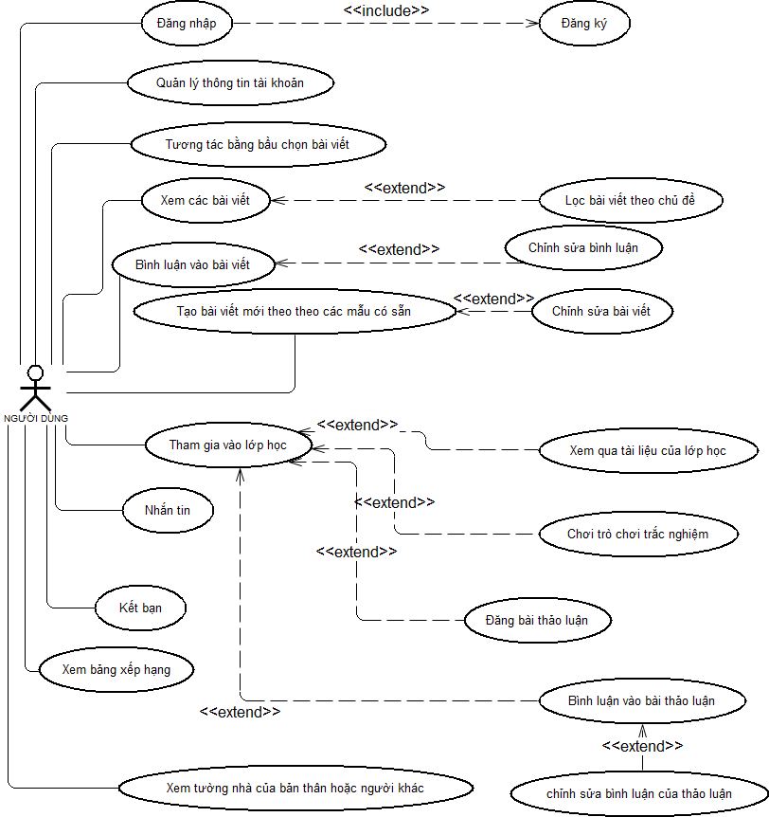
CHƯƠNG 2: CƠ SỞ LÝ THUYẾT
VÀ THIẾT KẾ GIẢI PHÁP
Use case tác nhân người dùng

Slide 10
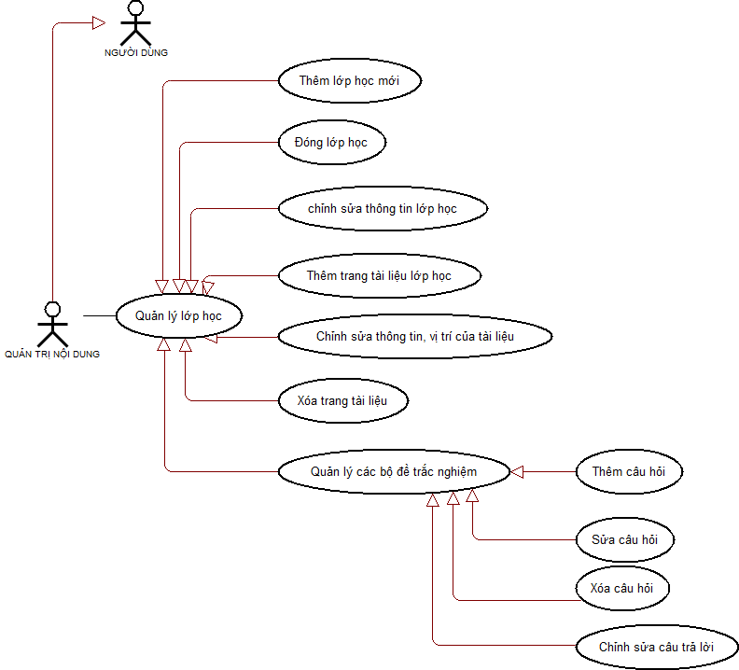
CHƯƠNG 2: CƠ SỞ LÝ THUYẾT
VÀ THIẾT KẾ GIẢI PHÁP
Use case quản trị nội dung

Slide 11
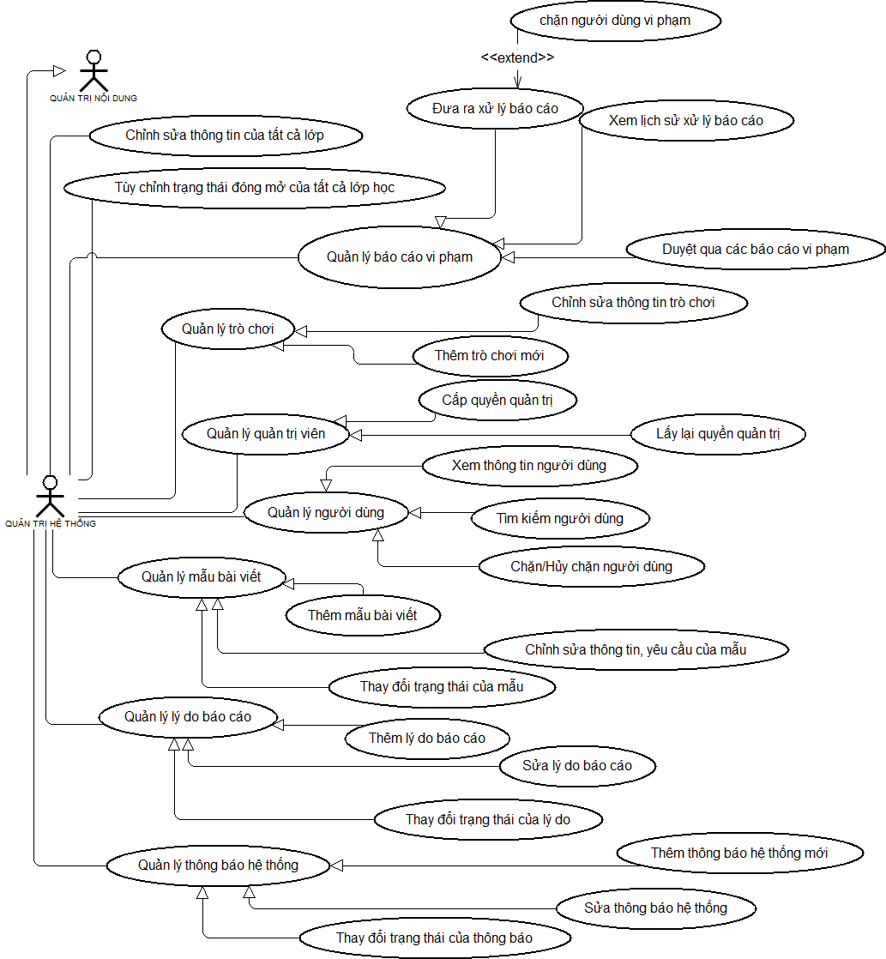
CHƯƠNG 2: CƠ SỞ LÝ THUYẾT
VÀ THIẾT KẾ GIẢI PHÁP
Use case quản trị hệ thống

Slide 12
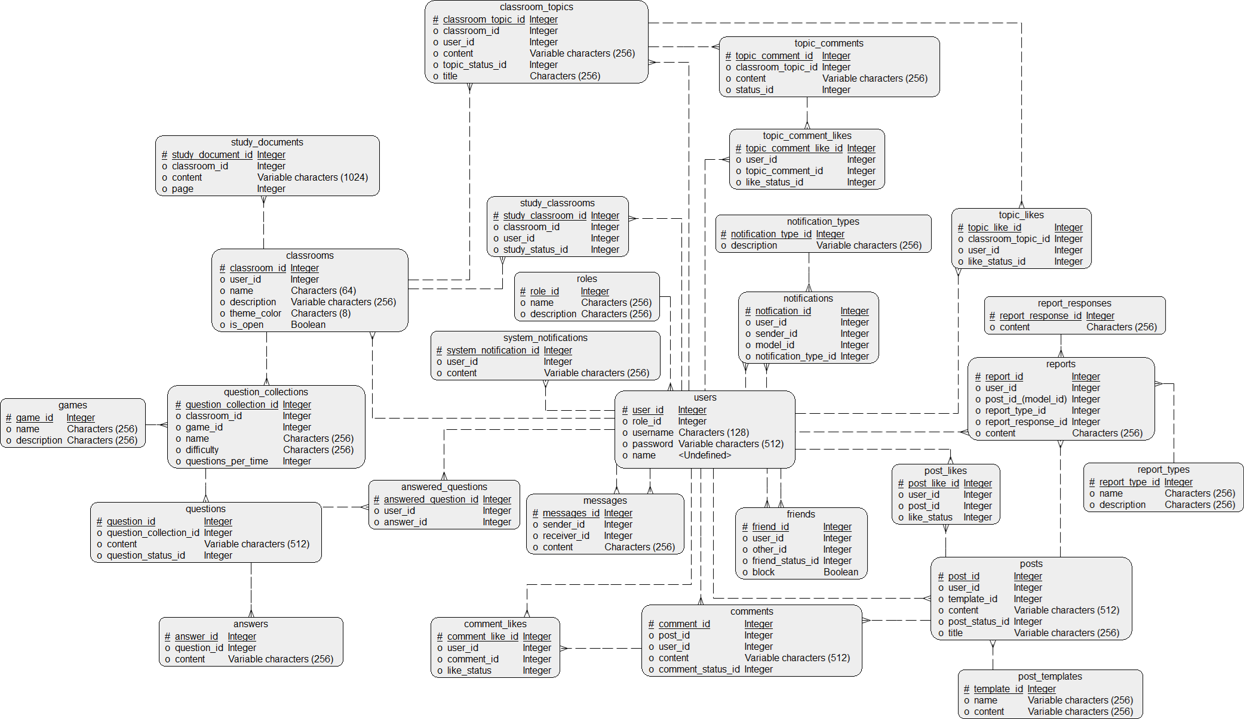
CHƯƠNG 2: CƠ SỞ LÝ THUYẾT
VÀ THIẾT KẾ GIẢI PHÁP
Cơ sở dữ liệu

Slide 13
CHƯƠNG 3: KẾT QUẢ THỰC HIỆN
Trình bày kết quả Ứng dụng di động và Website quản lý.

Slide 14
CHƯƠNG 4: ĐÁNH GIÁ KIỂM THỬ
Hiển thị tốt trên đa số loại màn hình giả lập mà thư viện Unity hỗ trợ, hiển thị đúng dữ liệu, các chức năng hoạt động đúng.
Xuất ra tệp APK cài đặt trên điện thoại, cài đặt được, khả năng hiển thị tương thích tốt, chức năng hoạt động đúng.

Slide 15
Phần 3: Kết luận, tổng kết kết quả đạt được và đề xuất hướng phát triển trong tương lai.
Về lý thuyết:
Hoàn thành mục tiêu tạo ra một mạng xã hội học thuật và làm cho quá trình học tập trở nên thú vị.
Nghiên cứu về công nghệ và kiến thức chuyên môn, tích lũy kinh nghiệm thực tế.
Tiếp xúc với nhiều công nghệ như Unity, Laravel, Livewire, Socket IO và sử dụng các công cụ như Visual Studio, Visual Studio Code, Postman.

Slide 16
Phần 3: Kết luận, tổng kết kết quả đạt được và đề xuất hướng phát triển trong tương lai.
Về chương trình:
Tạo thành công ứng dụng mạng xã hội học tập và website quản lý.
Ứng dụng di động mang lại môi trường lành mạnh, cho phép người dùng chia sẻ kiến thức, giao tiếp qua bài viết và bình luận, cập nhật thông tin bạn bè, và gửi tin nhắn.
Cung cấp nhiều chức năng như tham gia lớp học, đọc tài liệu, chơi trò chơi học tập, và tham gia các hoạt động cạnh tranh trên bảng xếp hạng.
Website quản lý thực hiện tốt các chức năng quản lý lớp học, thêm câu hỏi, quản lý báo cáo và chặn người dùng, điều chỉnh mẫu bài viết và thông báo hệ thống.

Slide 17
Phần 3: Kết luận, tổng kết kết quả đạt được và đề xuất hướng phát triển trong tương lai.
Về khả năng ứng dụng:
Về khả năng ứng dụng, mô hình của ứng dụng mạng xã hội học tập được coi là một hướng đi mới và đầy triển vọng trong lĩnh vực giáo dục. Phương pháp giảng dạy truyền thống được đổi mới thành phương pháp trực quan với nhiều hình ảnh, giúp làm cho kiến thức trở nên sống động, ngắn gọn, và dễ áp dụng vào thực tế hơn. Việc tích hợp ảnh minh họa cũng tăng khả năng hình dung cho học sinh.
Tin rằng mô hình này có tính ứng dụng cao và dễ dàng triển khai vào thực tế, được minh họa bằng thành công của các ứng dụng như Duolingo, chứng minh sức mạnh của việc thay đổi cách giảng dạy để nâng cao chất lượng giáo dục và khả năng học hỏi của học sinh.

Slide 18
Phần 3: Kết luận, tổng kết kết quả đạt được và đề xuất hướng phát triển trong tương lai.
Hướng phát triển:
Mô hình ứng dụng mạng xã hội học tập có thể tích hợp vào hệ thống giáo dục trường học bằng cách tạo ra các nhóm riêng, giới hạn chỉ cho học sinh và giáo viên trong trường tham gia. Giáo viên có thể tải lên nội dung giảng dạy, chuẩn bị câu hỏi với độ khó đa dạng, và học sinh có thể tham gia, xem nội dung, và làm bài tập. Điều này giúp học sinh nắm bắt kiến thức lớp học và nâng cao thành tích thông qua các trò chơi học tập.
Cải thiện trải nghiệm học tập bằng cách thêm nhiều loại câu hỏi và lối chơi mới như điền khuyết, nối từ, và nhập câu trả lời cá nhân. Sử dụng hoạt ảnh và đồ họa đa dạng để làm cho các trò chơi học tập thú vị và không chán.
Xây dựng hệ thống phần thưởng để tạo động lực cho học sinh. Sau khi hoàn thành các trò chơi học tập, học sinh sẽ nhận được phần thưởng như tiền ảo và vật phẩm trong ứng dụng. Chức năng này giúp kích thích động lực học tập và làm cho quá trình học không bao giờ trở nên nhàm chán.

Slide 19
Cám ơn
quý thầy cô
đã lắng nghe

